Slide 1


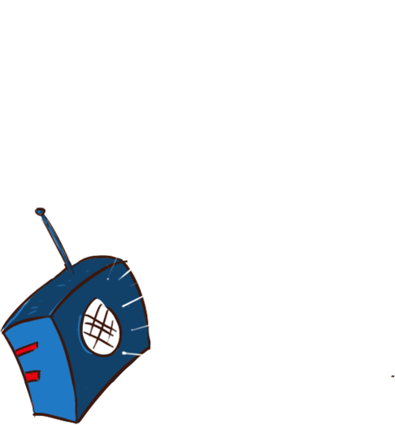
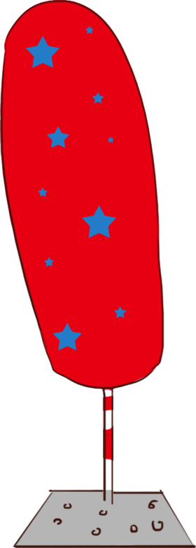
Thứ sáu ngày 11 tháng 2 năm 2022
Tập làm văn
Nói về trí thức.
Nghe kể: Nâng niu từng hạt giống.

Slide 2
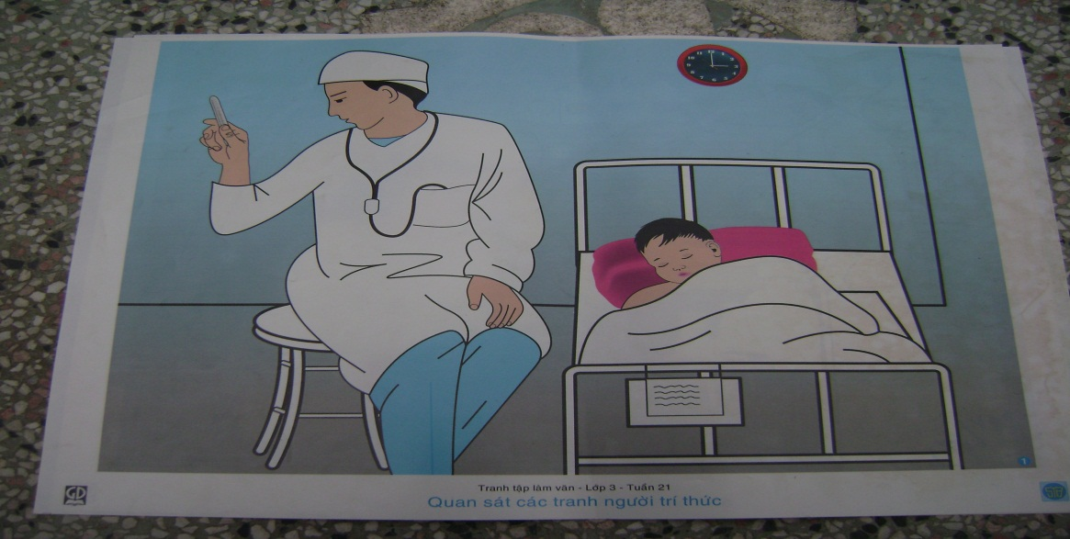
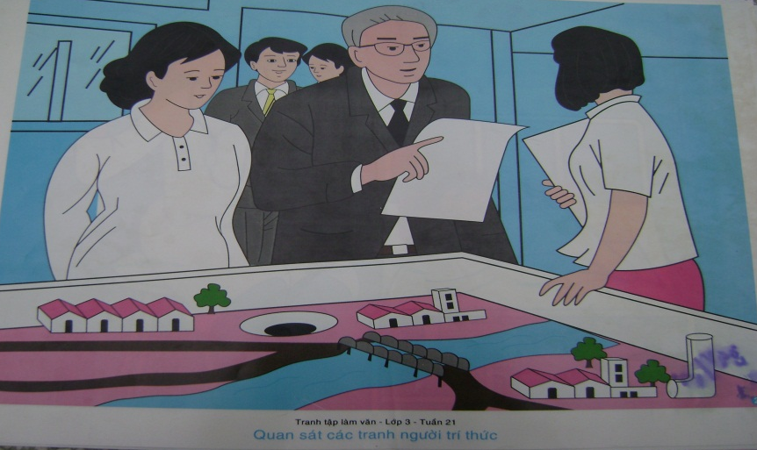
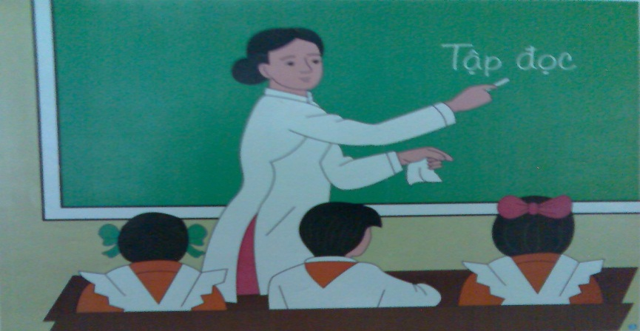
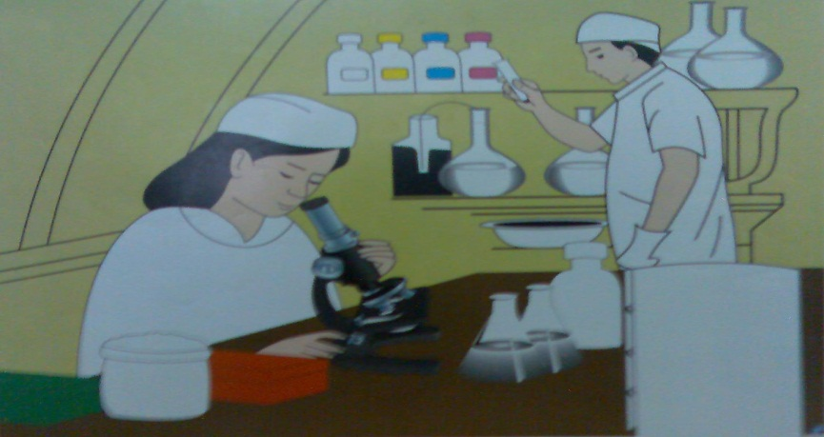

Quan sát các tranh ảnh dưới đây và cho biết những người trí thức trong các bức tranh ấy là ai, họ đang làm việc gì?
1
2
3
4

Slide 3
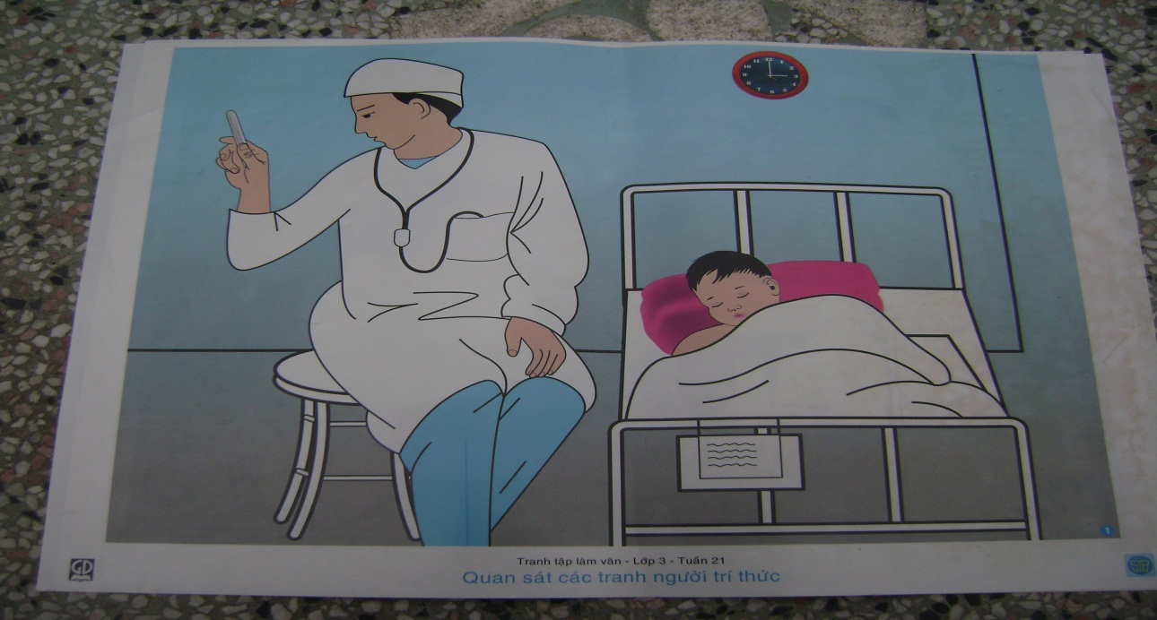
Người trí thức trong tranh là một bác sĩ. Bác sĩ đang khám bệnh cho một cậu bé.
Cậu bé nằm trên giường,
đắp chăn. Chắc cậu đang
bị sốt. Bác sĩ xem nhiệt kế
để kiểm tra nhiệt độ em.

Slide 4
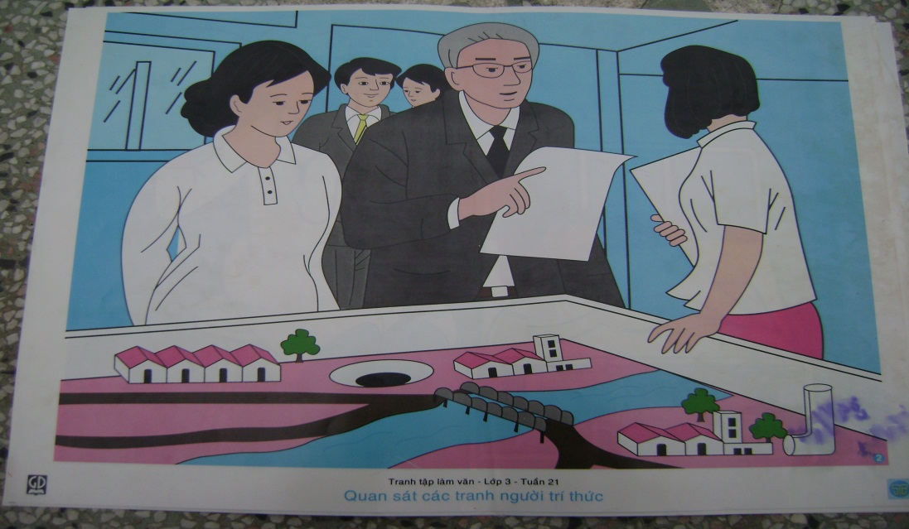
Ba người trí thức trong tranh 2 là kĩ sư cầu đường. Họ đang đứng trước mô hình một chiếc cầu hiện đại sắp được xây dựng. Họ trao đổi, bàn bạc về cách thiết kế cầu sao cho tiện lợi, hợp lí và tạo được vẻ đẹp cho thành phố.

Slide 5

3
Người trí thức trong tranh 3 là một cô giáo. Cô đang dạy bài Tập đọc. Các bạn học sinh đang chăm chú nghe cô giảng bài.

Slide 6
4
Những người trí thức trong tranh 4 là những nhà nghiên cứu khoa học. Họ đang chăm chú làm việc trong phòng thí nghiệm. Họ mặc trang phục của phòng thí nghiệm. Trong phòng có rất nhiều dụng cụ thí nghiệm.

Slide 7



1
2
Trí thức là những người lao động bằng trí óc như: bác sĩ, kỹ sư, giáo viên, nhà khoa học,… Họ làm những công việc như khám chữa bệnh, dạy học, thiết kế cầu cống, nhà cửa,…
3
4

Slide 8
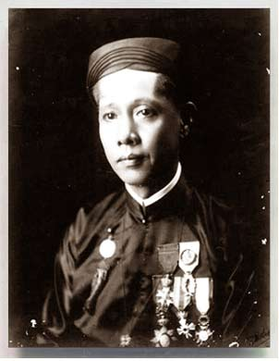
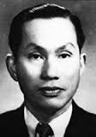

Bác học Trương Vĩnh Kí một nhà bác học, một nhà giáo dục, một nhà văn hóa lớn
Bác sĩ Đặng Văn Ngữ

Slide 9
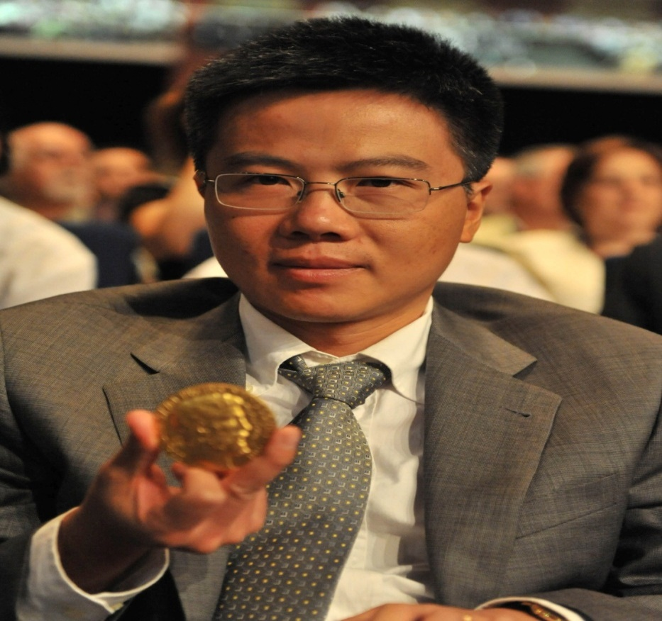
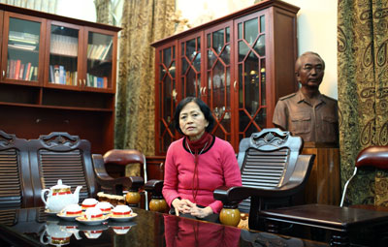
Giáo sư Võ Hồng Anh: có trên 50 công trình nghiên cứu khoa học Vật lí về chất rắn, chất lỏng… được công bố trên nhiều tạp chí khoa học quốc tế và trong nước. Là người phụ nữ đầu tiên của ngành Vật lí VN.
Giáo sư Ngô Bảo Châu
là người Việt Nam đầu tiên giành 2 lần huy chương vàng Olimpic Toán học Quốc tế.

Slide 10

Người trí thức
Notes:
Các con biết đấy, hiện nay toàn thế giới đang phải đối mặt với dịch Covid – 19 và 1 lực lượng lao động trí thức đang ngày đêm gồng mình lên để giành giật mạng sống cho những con người không may mắc bệnh. Đó chính là đội ngũ y bác sĩ

Slide 11
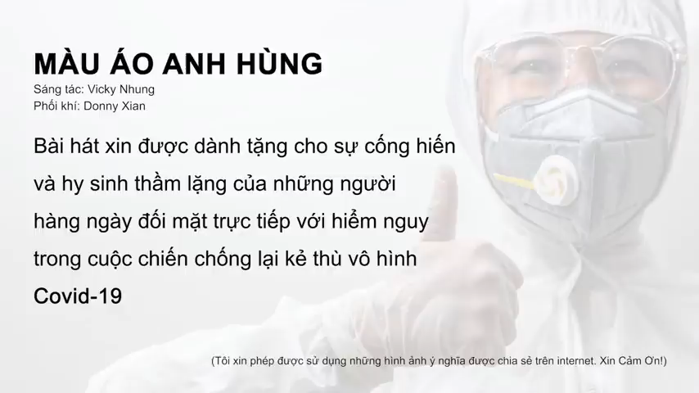

Slide 12



Suy ngẫm
Công việc mà các bác sĩ trong video đang làm là gì?
1
Công việc của bác sĩ mang lại điều gì tốt đẹp cho mọi người?
2
Nếu được nhắn gửi một điều tới các bác sĩ này, con sẽ nhắn gửi điều gì?

Slide 13

Hướng dẫn lập dàn ý
Theo con, một bài nói về người trí thức nổi tiếng cần có những ý chính nào?

Slide 14
Hướng dẫn lập dàn ý
Giới thiệu: tên, năm sinh – năm mất (nếu có), nơi sinh sống
Mở đoạn
Công trình khoa học, phát minh, sáng kiến…
Người trí thức nổi tiếng
Thân đoạn
Tinh thần, thái độ làm việc
Lợi ích mang lại cho nhân loại
Tình cảm, mong muốn của em
Kết đoạn

Slide 15

Luyện nói

Slide 16
Hướng dẫn lập dàn ý
Dựa vào gợi ý trên, con hãy lập dàn ý chi tiết vào vở.

Slide 17
Bài tập 2: Nghe và kể lại câu chuyện Nâng niu từng hạt giống
*Gợi ý:
a) Viện nghiên cứu nhận được quà gì?
b) Vì sao ông Lương Định Của không đem gieo ngay cả mười hạt giống?
c) Ông đã làm gì để bảo vệ giống lúa?

Slide 18
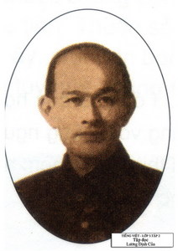
Ông Lương Định Của là một nhà khoa học có công tạo ra nhiều giống lúa mới. Có lần, một bạn nước ngoài gửi cho viện nghiên cứu
của ông mười hạt thóc giống quý. Giữa lúc ấy,
trời rét đậm.Ông Của bảo: “Không thể để những
hạt giống quý này nảy mầm rồi chết vì rét.”
Ông chia mười hạt thóc giống
làm hai phần. Năm hạt ông đem gieo
trong phòng thí nghiệm. Còn năm hạt kia,
ông ngâm nước ấm, gói vào khăn, tối tối ủ trong người
trùm chăn ngủ để hơi ấm của cơ thể làm cho thóc nảy mầm.
(1920 – 1975)

Slide 19
a) Viện nghiên cứu nhận được quà gì?
Viện nghiên cứu nhận được mười hạt thóc giống quý.
b) Vì sao ông Lương Định Của không đem gieo ngay cả mười hạt giống?
Vì lúc ấy trời rất rét. Nếu đem gieo những hạt giống nảy mầm rồi
sẽ chết rét.
c) Ông đã làm gì để bảo vệ giống lúa?
Ông chia mười hạt thóc giống làm hai phần.Năm hạt,
đem gieo trong phòng thí nghiệm. Năm hạt kia, ông
ngâm nước ấm, gói vào khăn, tối tối ủ trong người, trùm
chăn ngủ để hơi ấm của cơ thể làm cho thóc nảy mầm.

Slide 20
Nghe – kể lần 2
Ông Lương Định Của là một nhà khoa học có công tạo ra nhiều giống lúa mới. Có lần, một bạn nước ngoài gửi cho viện nghiên cứu
của ông mười hạt thóc giống quý. Giữa lúc ấy,
trời rét đậm.Ông Của bảo: “Không thể để những
hạt giống quý này nảy mầm rồi chết vì rét.”
Ông chia mười hạt thóc giống
làm hai phần. Năm hạt ông đem gieo
trong phòng thí nghiệm. Còn năm hạt kia,
ông ngâm nước ấm, gói vào khăn, tối tối ủ trong người
trùm chăn ngủ để hơi ấm của cơ thể làm cho thóc nảy mầm.
(1920 – 1975)

Slide 21
Câu chuyện giúp em hiểu điều gì về nhà nông học Lương Định Của?
Ông Lương Định Của rất say mê nghiên cứu khoa học,
rất quý những hạt thóc giống. Ông đã nâng niu từng
hạt thóc, ủ chúng trong người, bảo vệ chúng,
cứu chúng khỏi chết vì rét.

Slide 22
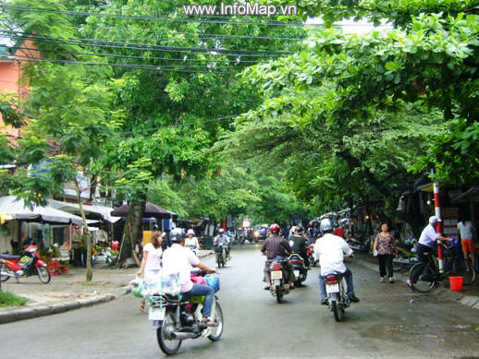
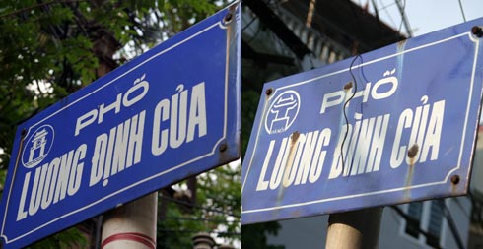
Phố Lương Định Của tại Quận Đống Đa – Hà Nội

Slide 23
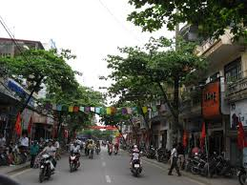
Đường Lương Đình Của ( Hải Tân – Hải Dương )

Slide 24
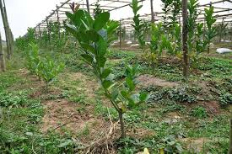
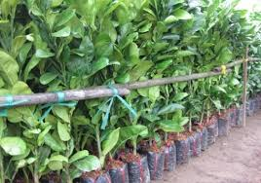
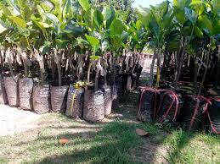
Trại giống cây trồng Lương Đình Của ( Gia Lộc – Hải Dương )

Slide 25
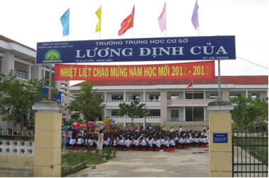
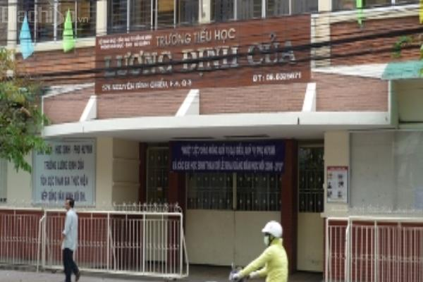

Slide 26
Dặn dò
- Luyện nói kể về người trí thức mà em biết
- Tìm hiểu thêm về những người trí thức khác.
- Chuẩn bị bài: Viết về người trí thức.

